Slide 1

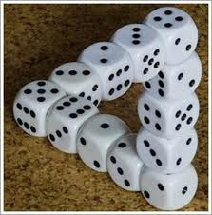
Kocz Kati, Turbé Kolos és a többiek
(h)étlap az ifjú tehetségek fejlesztéséhez
Békéscsaba, 2013. július 5.

Slide 2

Kocz Kati, Turbé Kolos és a többiek
(h)étlap az ifjú tehetségek fejlesztéséhez
A tehetséggondozás gyakorlatának néhány pedagógiai kérdése;
2. A tehetségfejlesztés céljából készített, motiváló feladatok és megoldási lehetőségeik;
3. Válogatás a tehetséges gyerekek szebbnél szebb megoldásaiból, gondolataiból.
4. Egyebek (versenyfeladatok egy évszámról)
Notes:
Békéscsaba, 2013. július 5.

Slide 3

Történetiség:
– 1975: megalakult a Tehetség Világtanács
(World Council for Giftid and Talented Children, WCGTC),
– 1987: megalakult a Európai Tehetségtanács (Europian Council for High Ability, ECHA)
Az ECHA és a WCGTC is a tehetséggel kapcsolatos kutatások,
fejlesztő programok, szolgáltatások közti kapcsolatokat, információ-cserét,
az együttműködést segíti elő.
– 1989. május 13-án Szegeden megalakult a Magyar Tehetséggondozó Társaság,
ezzel a magyar tehetségmozgalom XX. századi története egy új szakaszba lépett.
84 lelkes pedagógus, pszichológus, jogász, közgazdász, bankár és vállalkozó hozta létre.
– 2000. az Oktatási Minisztérium meghirdette az Arany János Tehetséggondozó Programot.
– 2008. A magyar tehetséggondozás mérföldkőhöz érkezett azzal, hogy az országgyűlési
határozattal állami program szintjére emelte a tehetséggondozást,
a Nemzeti Tehetség Program -ban megfogalmazva a feladatokat és a felelősöket.
Magyar Géniusz Integrált Tehetségsegítő Program
Nemzeti Tehetségsegítő Tanácsok megalakulása
Tehetségpontok hálózata (közel 1000)

Slide 4
A t e h e t s é g r ő l
A tehetség − pszichológiai értelemben − valamilyen adottságokból, képességekből eredő olyan többletet jelent, amely szembetűnő teljesítményben nyilvánul meg. Egy definíció a sok közül:
  Gyermekkorban és serdülőkorban a tehetség olyan pszichikai és testi adottságokat jelent, amik lehetővé teszik a tanulóévekben a kiemelkedő ismeretelsajátítást és teljesítményt, felnőtt korban pedig a magas szintű alkotást.
A tehetség nem valamiféle homogén pszichikai tulajdonság, bár az tény, hogy a tehetségek jobban elkülönülnek az átlagtól, mint a más-más területen kimagaslót teljesítők egymástól. A tehetségek tehát − bármiben tűnnek is ki − sok szempontból hasonlítanak egymáshoz.
Közös ismérvük a magas problémaérzékenység. A zsenik ezen felül a problémaérzékenység olyan fokát érik el, hogy maguk vetnek fel problémákat és hipotéziseket.
Bizonyos mértékű gátlástalanság is egyik sajátosságuk.
Nehéz emberek, mindig kilógnak a sorból.
Alapjellemzőjük a d e v i a n c i a.

Slide 5
M o t i v á l t s á g (energizáltság)
- élénken érdeklődnek a problémák iránt
- lelkesen fognak a feladatmegoldáshoz
elmélyülten, vég nélkül képesek csinálni egy dolgot,
tartósan tudnak koncentrálni
- szeretik végigcsinálni, befejezni a feladatokat.
- örömet okoz számukra az akadályok legyőzése
- tökéletességre törekszenek
eredményeikkel elégedetlenek, magas teljesítményszintet
állítanak maguk elé
- önkritikusak, keresik saját hibáit
- a rutin megoldások nem értékeli őket, nehezen hiszik el,
hogy az egyszerű is jó megoldás lehet
- a mechanikusan ismétlődő feladatok untatják
- korán kezdenek foglalkozni „nagy” filozófiai kérdésekkel

Slide 6
Divergens gondolkodás jellemzői:
A problémák iránti érzékenység
A gondolkodás könnyedsége (fluencia), amely az egymástól távol eső fogalmak, gondolatok közötti kapcsolatok gyors képzésében nyilvánul meg.
A gondolkodás rugalmassága (flexibilitás) teszi lehetővé a megoldások célszerű variálását, az egyik szempontról egy másikra váltást.
- A gondolkodás eredetisége (originalitás), a szokatlan megoldások képességében rejlik.

Slide 7
A tehetségről:
  Nem adaptál, hanem létrehoz;
Nem megtanul, hanem rátalál,
vagy kitalál
M o t i v á c i ó
feladat iránti
elkötelezettség
Átlagon felüli
K é p e s s é g e k
T e h e t s é g
K r e a t i v i t á s
- kíváncsiság
- érdeklődés
- szorgalom
kitartás
emocionális
stabilitás
a környezet
elismerése
optimális
fejlesztés
- becsvágy
„valamire való alkalmasság”
  intellektuális
-művészeti
-szociális
-pszichomotoros
- divergens gondolkodás
- originalitás
- élénk fantázia váratlan
helyzetekben
- flexibilitás asszociációk
- fluencia

Slide 8

A tehetség főbb összetevői (Feldhusen 1985 USA):
  Magas általános intellektuális képesség
  Kimagasló speciális képességek
  Pozitív énkép
  Teljesítményorientált motiváltság (versenyszellem)
„Kevés olyan érzékeny és sérülékeny portéka van a világon, mint a tehetség. Semmi sem könnyebb, mint kifejlődését gátolni vagy elfuserálni. Ez abból következik, hogy a tehetség kifejlődésének az önbizalom és az ambíció az alapfeltétele.”
/Nagy József, Szeged/
Ezt erősíti egy másik szegedi gondolata:
„Van egy téveszme, hogy a lángelmét nem lehet elnyomni, az utat tör
magának. Csodát tör utat! Nincs könnyebb dolog, mint egy lángelmét
elnyomni, mert az nagyon érzékeny. Azt úgy el lehet fújni és taposni,
mintha ott se lett volna!”
/Szent-Györgyi Albert, 1973./

Slide 9
Nemzetközi kutatások szerint a tanárok kb. a tehetséges tanulók felét képesek felismerni mindennapi munkájuk során. Az általuk tehetségesnek tartott tanulók többsége valójában nem tekinthető annak.
A felismeréshez, kiválasztáshoz nincs, nem is lehet egyetlen megbízható eszközt vagy módszert találni, csak a sokoldalú informá-
ciót biztosító komplex módszerek alkalmasak, mint a folyamatos megfigyelés, terhelés és eredménymérés.
„A tehetség nem ’születik’, azt csinálni kell!”
ami azt jelenti, hogy fejleszthető, de nem adományozható!
„Nagyon haszontalan szolga az, aki csak a kötelességét teljesíti − ha többre is képes!” – vallja egy Bibliai tétel.
A tehetségekkel való foglalkozásnak nincsenek speciális módszerei, de nagy különbségek vannak az eredményes oktatás ütemében, mélységében és stratégiájában.

Slide 10

Az iskolai közeg hatásai:
Az iskolának, a pedagógusnak tudnia kell, hogy a tehetség csak a neki megfelelő tartalmú és szervezettségű tevékenységben fejlődik, mert a tehetség egy állapot, ami úgy elmúlik, mint a nátha, ha nem foglalkoznak vele a megfelelő módon és mértékben.
„Az iskola dolga - Szent-Györgyi Albert megfogalmazása szerint - hogy
- megtanítsa velünk, hogyan kell tanulni,
- felkeltse a tudás iránti étvágyunkat,
- megtanítson bennünket a jól végzett munka örömére
és az alkotás izgalmára,
- megtanítson szeretni azt, amit csinálunk, és
- segítsen megtalálni azt, amit szeretünk csinálni.”
„Tehetségnevelésre az alkalmas, aki a nevelésben tehetséges.”
(Geffert Éva)

Slide 11
A tehetségek elvárásai tanáraik felé
legyen humorérzéke;
tartsa tiszteletben tanítványai érzéseit, véleményét, gondolatait;
szeresse szakterületét, tudjon lelkesedni is érte;
merjen egyéni bánásmódot alkalmazni;
tudjon kialakítani megfelelő klímát az alkotó munkához;
segítsen eligazodni a világban;
a segítés érdekében jóakarattal, lelkesedéssel és kellő bátorsággal merje elhagyni a megszokott pedagógiai ösvényeket...

Slide 12
A fejlesztő tanár hármas szerepe (Pósa Lajos nyomán)
A tanár szerepe hasonlít egy pókéhoz: szövi-szövögeti hálóját és várja, hogy belehuppanjon a gyermek. Ez azt jelenti, hogy az ismeretszerzés során tévutakat is felkínál és azokon addig engedi a növendéket elhaladni, hogy még biztonságosan visszataláljon a helyes vágányra, maga vegye észre tévedését. A háló tehát nemcsak csábít, de meg is véd!
A tanár, mint mérnök: folyamatos tudatossággal előkészített tevékenységek sorozatával, tapasztalatgyűjtések által, tervszerűen építi ki a gyermek fejében a gondolatokat, a fogalmak rendszerét.
A tanár a szerető társ szerepét is viseli, mert partnerének (a tanítványnak) örömöt akar tanításával szerezni. Azt szeretné, ha jól éreznék magukat azok, akik kapcsolatban állnak vele az ismeretszerzés útján.
Így önállóan gondolkodó munkatársnak, partnernek, alkotótársnak fogják érezni magukat a tanítványok.

Slide 13

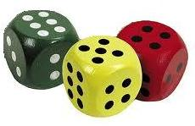
Dob Ottó sokszor dob három szabályos dobókockával egyszerre. Minden dobás után az egyes kockák felső lapján levő számokat összeadja. Sok dobás elvégzése után milyen összeg fog a leggyakrabban előfordulni?
Mely számok összegeként kapja legtöbbször ugyanazt az eredményt?
b) A dobott három szám összege gyakrabban lesz-e tizennyolc, mint három?

Slide 14
3 = 1 + 1 + 1
4 = 1 + 1 + 2
5 = 1 + 1 + 3 = 1 + 2 + 2
6 = 1 + 1 + 4 = 1 + 2 + 3 = 2 + 2 + 2
7 = 1 + 1 + 5 = 1 + 2 + 4 = 1 + 3 + 3 = 2 + 2 + 3
8 = 1 + 1 + 6 = 1 + 2 + 5 = 1 + 3 + 4 = 2 + 2 + 4 = 2 + 3 + 3
9 = 1 + 2 + 6 = 1 + 3 + 5 = 1 + 4 + 4 = 2 + 2 + 5 = 2 + 3 + 4 = 3 + 3 + 3
10 = 1 + 3 + 6 = 1 + 4 + 5 = 2 + 2 + 6 = 2 + 3 + 5 = 2 + 4 + 4 = 3 + 3 + 4
11 = 1 + 4 + 6 = 1 + 5 + 5 = 2 + 3 + 6 = 2 + 4 + 5 = 3 + 3 + 5 = 3 + 4 + 4
12 = 1 + 5 + 6 = 2 + 4 + 6 = 2 + 5 + 5 = 3 + 3 + 6 = 3 + 4 + 5 = 4 + 4 + 4
13 = 1 + 6 + 6 = 2 + 5 + 6 = 3 + 4 + 6 = 3 + 5 + 5 = 4 + 4 + 5
14 = 2 + 6 + 6 = 3 + 5 + 6 = 4 + 4 + 6 = 4 + 5 + 5
15 = 3 + 6 + 6 = 4 + 5 + 6 = 5 + 5 + 5
16 = 4 + 6 + 6 = 5 + 5 + 6
17 = 5 + 6 + 6
18 = 6 + 6 + 6

Slide 15
Vekker Vendelnek olyan digitális órája van, amely négy számjeggyel jelzi az időt, például így: 00:00; 07:11; ...; 16:24; ...; 20:08; 23:59.
Valami érintkezési hiba miatt, ha valamelyik két helyen egyszerre jelenik meg az 5-ös számjegy, akkor az egész kijelző villogni kezd, és addig villog, amíg a két 5-ös látszik. Ez a rendellenesség csak akkor következik be, ha pontosan két 5-ös látható a kijelzőn. Vendelt nagyon izgatta ez a dolog. Több napon át, a nap különböző szakában megfigyelte és feljegyezte, hogy mikor és meddig villogott az órája.
Összesen hány percig villoghatott egy teljes nap alatt Vendel órája?

Slide 16
A digitális óra egy napon át 00:00-tól 23:59-ig mutatja a
pontos időt.
Nézzük meg, a négy hely közül hol, meddig állhat 5-ös számjegy!
- Az első helyen soha nem áll 5-ös számjegy az óra kijelzőjén;
- A második helyen két esetben áll 5-ös: 5 órakor és 15 órakor
egy-egy órán át;
- A harmadik helyen minden órában 50 perctől az 59. végéig;
- A negyedik helyen 10 percenként fordul elő az 5-ös
minden órában: 05 perckor, 15 perckor, 25 perckor,
35 perckor, 45 perckor és 55 perckor.
Ezek után azt kell sorra venni, hogy két 5-ös egyszerre mikor és
hol állhat:

Slide 17
Itt öt időtartamot kell külön vizsgálni a 24 óra alatt:
00:00-tól 04:59-ig: csak óránként az 55 percekkor egy-egy percig
Ez 5 perc.
05:00-tól 05:59-ig: 05:05; 05:15; 05:25; 05:35; 05:45
Ez is 5 perc.
Majd 05:50-kor; 05:51-kor; 05:52-kor; 05:53-kor; 05:54-kor;
05:55-kor; 05:56-kor; 05:57-kor; 05:58-kor és 05:59-kor
Ez 10 perc.
06:00-tól 14:59-ig: szintén csak az óránkénti 55 percekkor
egy-egy percig. Ez 9 perc.
15:00-tól 15:59-ig: Ez 15 perc összesen.
16:00-tól 24:00-ig: szintén csak az óránkénti 55 percekkor
Ez 8 percig villog összesen.
A 24 óra alatt ez: 5 + 5 + 10 + 9 +15 + 8 = 52 perc lenne, de így
beleszámoltuk azt a 2 percet is, amikor három 5-ös látható a
kijelzőn (05:55 és 15:55) ekkor – a feladat szövege szerint – nincs
villogás. Pontosan két 5-ös egy nap alatt a kijelzőn
52 perc – 2 perc = 50 percig látható.

Slide 18
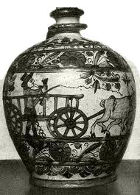
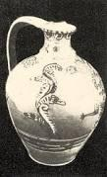
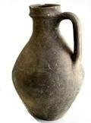
Egy feladat a XVI. századból:
Vaják Ilusnak van egy 12 literes korsója tele elixírrel. Van még egy hét literes és egy öt literes üres korsója is. Pontosan a felét szeretné eladni. Hány átöntéssel tudja elérni, hogy a 12 literes és a hét literes korsóban 6 - 6 liter elixír legyen?
(Elsőként Poisson francia matematikus oldotta meg ezt a problémát.)

Slide 19
Megoldás: 11 átöntéssel érhető el a 12 liter felezése.
 | 12 literes | 7 literes | 5 literes
1. | 12 | 0 | 0
2. | 5 | 7 | 0
3. | 5 | 2 | 5
4. | 10 | 2 | 0
5. | 10 | 0 | 2
6. | 3 | 7 | 2
7. | 3 | 4 | 5
8. | 8 | 4 | 0
9. | 8 | 0 | 4
10. | 1 | 7 | 4
11. | 1 | 6 | 5
 | 6 | 6 | 0

Slide 20
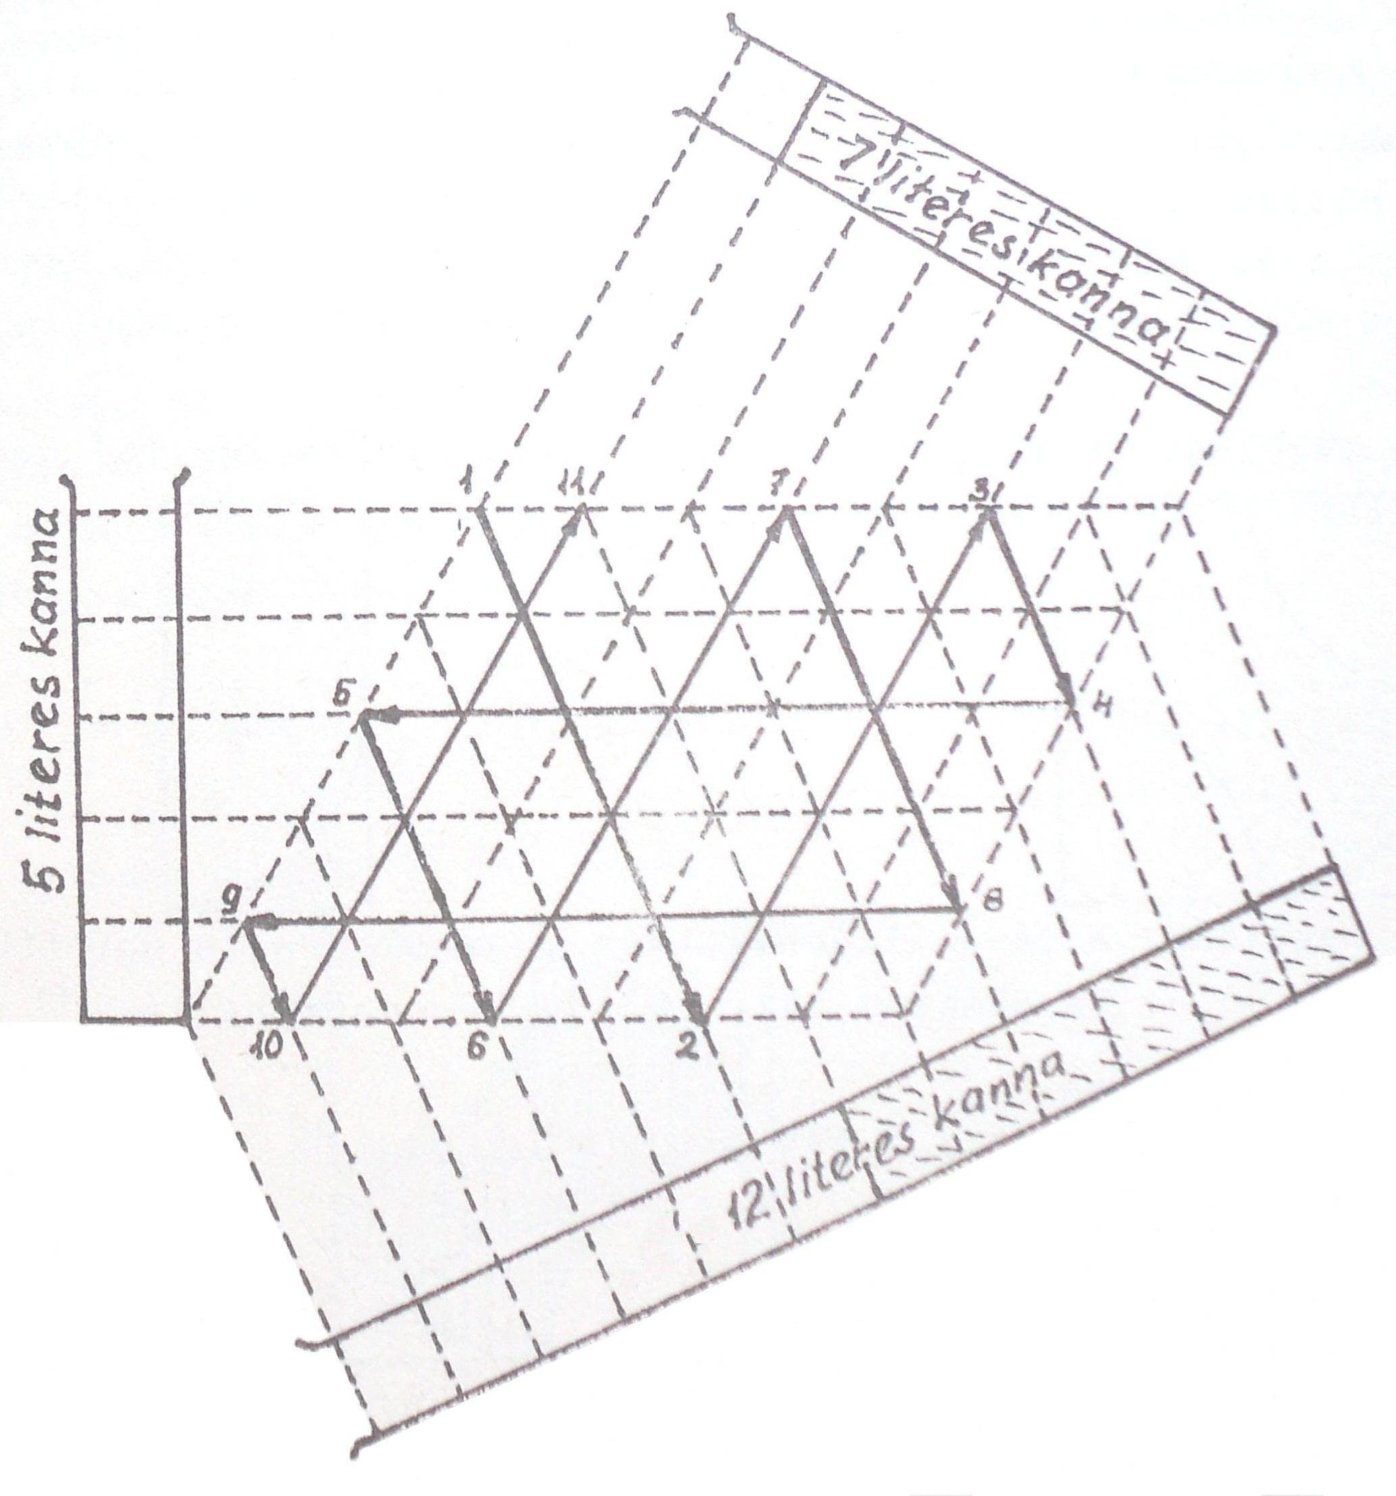
Egy szép, grafikus megoldás:

Slide 21
Kocz Katinak összepattintható egységkockái vannak, amelyekből lehet például ilyen alakzatot is összerakni:
Kati 27 ilyen egységkockából összerakott egy nagyobb kockát, amit kistestvére, Kocz Anti egy hirtelen mozdulattal szétborított. Anti igyekezett gyorsan újból összerakni az eredeti testet, de közben három egységkocka úgy elgurult, hogy nem találta meg sehol. Ezek nélkül Anti úgy rakta össze a kockának látszó testet, hogy a felszíne 10 egységgel több lett, mint Kati eredeti kockájáénak volt. (Egységnyinek tekintjük az egységkocka egy lapjának a területét.)
Honnan, a kocka mely részéről hiányozhat az
eltűnt három egységkocka?
Keress több lehetőséget is!

Slide 22
A megoldáshoz sem az eredeti, sem a hiányos test felszínére nincs
szükség. Tudjuk, hogy egy egységkocka
- ha a csúcsban van, akkor három lapja látszik,
- ha az él közepén van, akkor két lapja látszik,
- ha a lap közepén van, akkor egy lapja látszik,
- ha a test belsejében van, akkor egy lapja sem látszik.
Azt kell összeszámolnunk, hogy egy-egy egységkocka elvételével hány lap tűnik el a felületről és hány olyan lap lesz látható, ami addig nem volt.
– ha a csúcsból veszünk el egy egységkockát, akkor három lap eltűnik, de helyette három új lap lesz látható – ekkor nem változik a felszín;
– ha az élközépről veszünk el egy egységkockát, akkor két lap eltűnik, de helyette négy új lap lesz látható – ekkor két egységgel nő a felszín;
– ha a lapközépről veszünk el egy egységkockát, akkor egy lap eltűnik, de helyette öt új lap lesz látható – ekkor négy egységgel nő a felszín.

Slide 23
Ezek figyelembevételével
  ha két szemközti lap közepéről és a test közepéről hiányzik a három egységkocka (át van fúrva a kocka), akkor 10 egységgel
  nő a felszín.

Slide 24
  vagy ha egy lap közepéről és a test közepéből
  hiányzik egy-egy egységkocka, valamint egy
  olyan él közepéről, amely nem az előbbi lapot
  határolja, akkor is 10 egységgel nő a felszín.

Slide 25
Más lehetőség is van, ha más a definíció!
- Ha a test közepéből kihagyunk egy egységkockát, az rögtön megnöveli a felszínt 6 egységgel. Ha ehhez még két él közepéről elveszünk egy-egy egységkockát azzal még 2-2 egységgel nő a felszín, így összesen 10 egységgel növeljük meg az eredetihez képest.

Slide 26
Aprí Tóni rácsvonalak mentén feldarabolta az itt látható ábrát hét egyenlő területű részre.
a) Hány egységgel több az egyes darabok kerületének összege az eredeti alakzat kerületénél? (Egységnyi hosszúságnak tekintjük egy kis négyzet oldalát és egységnyi területnek egy kis négyzet területét.)
b) Tóni testvére, Tas ezt az ábrát a lehető legkisebb, teljes négyzetté egészítette ki. Hányszorosa az eredeti alakzat kerületének a négyzet kerülete?

Slide 27
Az alakzat területe 21 egység.
Az egyes darabok területe: 21 : 7 = 3.
Az egyes darabok mindegyike 3 egységnyi területű és lehet „L” alakú, vagy „rúd” alakú.
Kerületük minden esetben: 8 egység.
A hét darab kerületének összege:
7 · 8 egység = 56 egység.
Az eredeti alakzat kerülete 24 egység. 56 – 24 = 32.
A hét darab kerületének összege:
32 egységgel több.

Slide 28
Másként: A darabolási szakaszok hosszának összege 16 egység.
Minden szakasz két új darab határoló vonala lesz,
így a kerület 2 · 16 = 32 egységgel növekszik
Legalább két megoldás adódik:
vagy

Slide 29
b) A négyzet kerülete pontosan akkora lesz, mint az eredeti alakzaté volt, azaz egyszerese.
⇒

Slide 30
Csám Borgó, Csen Cselő, Csin Talan és Cson Kagúla négy jómadár, már megint bajba keveredtek. Most egy rablással gyanúsítják őket. Azt már sikerült kinyomozni, hogy közülük hárman ebben az ügyben ártatlanok, de egyvalaki bűnös.Kihallgatásukon a következőket vallották egymásról:
    Csám Borgó: Csin Talan nem rabló.
    Csen Cselő: Csin vagy Cson a tettes.
    Csin Talan: Cson Kagúla ártatlan.
    Cson Kagúla: Csám vagy Csen a rabló.
Tudjuk még, hogy az ártatlanok minden állítása
igaz.
Derítsd ki, hogy ki a tettes!

Slide 31
Megoldás:
Bármelyik állítás lehet vagy igaz, vagy hamis.
a) Induljunk ki abból, hogy Csám Borgó nem mond igazat! − amiből következik, hogy ő a rabló. Ha Csám a rabló, akkor nem igaz az állítása sem, vagyis Csin Talan is rabló lenne. Ez már önmagában ellentmond a feltételeknek − hogy csak egy bűnös van köztük!
Továbbá, ha Csin Talan rabló lenne, akkor ő sem mondana igazat, tehát Cson Kagúla sem ártatlan. Ez újabb ellentmondáshoz vezet.
b) Tegyük fel, hogy Csám Borgó igazat mond!
Ez azt jelenti, hogy Csin Talan valóban ártatlan, tehát ő is igazat mond azzal, hogy Cson Kagúla is ártatlan.
Ha Cson Kagúla ártatlan, akkor ő is igazat mond azzal, hogy „Csám vagy
Csen a rabló.”
De abból indultunk ki, hogy Csám Borgó ártatlan és így egyetlen gyanúsítottunk marad: CSEN.
Bűnösségét az is alátámasztja, hogy állításával ellentétben már kiderítettük, hogy Csin és Cson ártatlan, azaz nem rabló.
Az egyetlen bűnös, tehát CSEN CSELŐ.

Slide 32
Egy sakkbajnokságban Bolgár, Horváth, Lengyel, Magyar és Németh nevű játékosok között körmérkőzések zajlanak. Még nem játszott mindenki mindenkivel. Az ábra az eddig lejátszott mérkőzéseket mutatja úgy, hogy a nyíl a győztesre mutat. Döntetlen esetén nincs nyíl a két játékost összekötő vonalon. Minden játékos a győzelemért kettő pontot, a döntetlenért egy pontot, a vereségért pedig nulla pontot kap.
a) Ki jelenleg az első?
b) Ki áll jelenleg az utolsó helyen?
c) Hány mérkőzés van még hátra?
Az ábra kiegészítésével adjunk meg egy olyan lehetőséget, amikor a bajnokság végén – minden mérkőzés lejátszása után – az első helyen és a második helyen is holtverseny alakul ki (azaz azonos pontszámmal két első és két második helyezett lesz)!
Notes:
2005 Szabadka Nyári Akadémia

Slide 33
Eddigi állás:
Németh
Horváth
Bolgár
Bolgár
Magyar
Lengyel

Slide 34
Megoldások:
5
4
4
4
5
5
4
5
2
2
4
2
5
2
5
5
4
5
4
4

Slide 35
Ákos térképet rajzolt az iskola és a lakásuk közötti városrészről. A rácsvonalak jelentik az utakat. Elhatározta, hogy minden nap más-más útvonalon fog iskolába menni, természetesen úgy, hogy mindig csak az iskola felé halad, azaz jobbra vagy felfelé.
Hány napig tudott új útvonalat választani?
Iskola
Otthon

Slide 36
10 különböző útvonal van, így 10 napig mehet új útvonalon.
a)
Iskola
Iskola
Iskola
Otthon
Otthon
Otthon
Iskola
Iskola
Iskola
Otthon
Otthon
Otthon
Iskola
Iskola
Iskola
Iskola
Otthon
Otthon
Otthon
Otthon
  b) Az ábrából leolvasható, hogy otthontól az iskoláig háromszor kell jobbra (j)
  menni és kétszer fölfelé (f). Ezért a három j-t és két f-et kell csak különböző
  sorrendekbe rakni. Ezt 10 féleképpen lehet:
ffjjj fjfjj fjjfj fjjjf jffjj jfjfj jfjjf jjffj jjfjf jjjff
c) Egy ábrával is megoldható a feladat, ha
a kereszteződésekhez beírjuk, hogy odáig
hány különböző útvonalon jutunk el.
Iskola
1
3
6
•
10
1
2
3
4
•
Otthon
1
1
1

Slide 37
Rakos Gató a logikai készlet háromszög, illetve négyzet alakú lapjai közül válogat.
Az alakzatok a következők: Mindegyikből négy színű van: piros, sárga, zöld és kék.
Hány olyan lapot találhat e 32 db lap között, amely
- nem lyukas és nem négyzet?
- nem lyukas vagy nem négyzet?
- kicsi vagy nem piros?
- kicsi, de nem lyukas?
- nem lyukas, nem piros és nem is négyzet?
- lyukas vagy piros?

Slide 38
a) Nem lyukas (16), és nem négyzet: 16 – 8 = 8. (Nem lyukas, kicsi vagy nagy háromszögek)
  b) Nem lyukas (16), vagy nem négyzet: (16 – 8 = 8 lyukas háromszögek) 16 + 8 = 24.
  Ide csak a 8 lyukas négyzet nem tartozik: 32 – 8 = 24
  c) Kicsi (16), vagy nem piros (32 – 8). Így 4 · 3 = 12 közös elem van: 16 + 24 – 12 = 28.

Slide 39
  d) Kicsi (16), de nem lyukas (a fele): 16 – 8 = 8.
A kicsi sima háromszög és a kicsi sima négyzet mind a négy színből jó ide: 4 · 2 = 8
  e) Nem lyukas (16), nem piros (16 – 4 = 12) és ebből nem négyzet: 12 – 6 = 6.
  f) Lyukas (16), vagy piros(8). Így 4 közös elem van (piros lyukasak):
  16 + 8 – 4 = 20.
Az összes lyukas (16) idevaló és a nem lyukas pirosak (4), tehát:
16 + 4 = 20

Slide 40
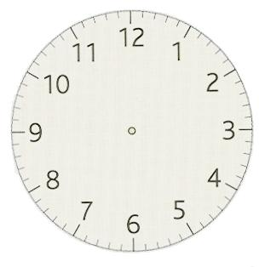
Törd Elődnél tegnap este véletlenül leesett a falióra a falról. A számlapja úgy tört hat darabra, hogy a számok összege mind a hat részben megegyezett.
Rajzoljuk le, hogyan törhetett szét az óra?

Slide 41
a) 1 + 2 + 3 + … + 12 = 78
78 : 6 = 13
Egy-egy eltört részben
a számok összege 13.
b) Másik érdekes lehetőség, hogy
bizonyos helyeken éppen a
kétjegyű számok jegyei között
törik el. Abban az esetben, ha
11 és a 12 számjegyei között
történik a törés, akkor az összeg:
78 – 11 – 12 + 1 + 1 + 1 + 2 = 60 lesz.
Egy darabon lévő számok összege
pedig 60 : 6 = 10 lesz.

Slide 42
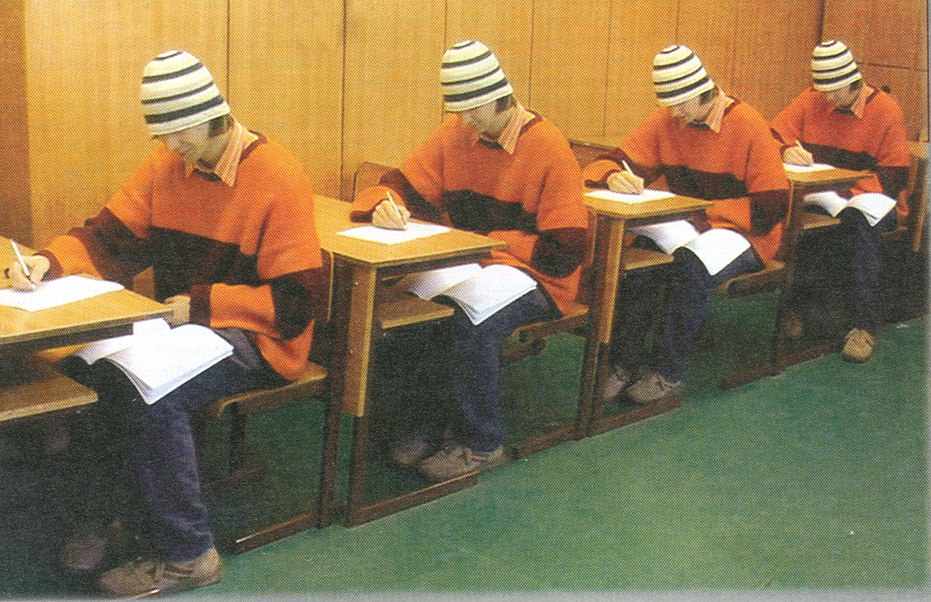
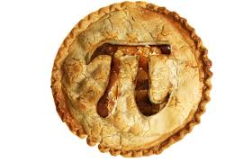
Egy feladat több megoldása:
Egy matematikaversenyen a π Utcai Iskola tanulóinak 20%-a indult. Az indulók két feladatot kaptak. Az elsőt a versenyzők 60%-a, a másodikat a versenyzők 65%-a oldotta meg. Minden induló legalább egy feladatot megoldott. Csak a másodikat 80-an oldották meg.
Hányan járnak a π Utcai Iskolába?
Mikor van a π napja?

Slide 43
a) Egyenlettel: 0,2 · x · 0,35 + 0,2 · x · 0,25 + 80 = 0,2 · x
0,07 · x + 0,05 · x + 80 = 0,2 · x
0,12 · x + 80 = 0,2 · x
80 = 0,08 · x
1000 = x
1000 tanuló jár a π Utcai Iskolába.
Egyszerűbben:
Ha az iskola tanulóit t jelöli, akkor a versenyzőket 0,2 · t,
az első feladatot megoldókat 0,2 · t · 0,6 = 0,12 · t jelenti.
Ebből az is kikövetkeztethető, hogy csak a második
feladatot megoldókat 0,2 · t – 0,12 · t = 0,08 · t -vel
jelölhetjük, de ezt tudjuk, hogy 80 fő.
0,08 · t = 80 vagyis t = 1000 fő

Slide 44
Részletesebben:
A versenyzők 60 %-a az első, 65 %-a második
feladatot oldotta meg. Ez összesen125%, amiből
következik a versenyzők 25 %-a oldotta meg mind
a kettőt.
Ebből következik, hogy 65 % – 25 % = 40 % -ot
az a 80 fő jelenti, akinek csak a második feladatot
sikerült megoldania.
Ha viszont a versenyzők 40 %-a 80, akkor 100 %
200 fő. Ez a 200 az iskola tanulóinak 20 %-a,
vagyis ötször ennyien járnak a π Utcai Iskolába,
azaz 1000 fő.

Slide 45
d) A versenyzők 60%-a az iskola tanulóinak 12%-a, hiszen a 20%-nak a 60%-át kell venni. Így csak a második feladattal megbirkózó 80 versenyző az iskola tanulóinak 8%-a, így a π Utcai Iskolának 1000 tanulója van.
e) Halmazábrával:
80 %
40 %
1.
2.
Iskola
35 %
25 %
80 fő

Slide 46

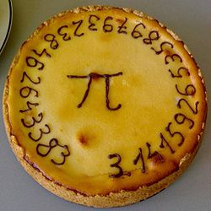
π napja
A π -napot 1988 óta március 14-én ünnepelik, mivel a hónap számjegye a 3 mellett 14-én a matematikai π érték első két tizedesjegyéig megegyezik. A nemzetközi π-nap a matematika egyik leghíresebb számának, a π (pí) számnak az ünnepe.
Ez alkalomból egyre szélesebb körben világszerte különböző rendezvényekkel, vetélkedőkkel, konferenciákkal „ünneplik” a napot.
Az Amerikai Egyesült Államokban például a Massachusetts Institute of Technology egyetem erre a napra időzítve értesíti ki a leendő hallgatóit a felvételükről.
Ezen a napon született Einstein, s ennek kapcsán ünneplik minden évben a NEMZETKÖZI PÍ NAPot.

Slide 47
Egy versenyfeladat:
Balatonházán az üdülőben nyaraló csoport tagjai számára három kirándulási lehetőséget ajánlott a szervező: egy gyalogtúra, egy buszos körút és egy hajózás szerepelt az ajánlatban. A csoport minden tagja részt vett legalább az egyik lehetőségen. Mindhárom kiránduláson nyolcan vettek részt. Legalább hat nyaraló nem vállalta a gyaloglást, ők busszal és hajóval is kirándultak. Öten mentek gyalogtúrára és a buszos körútra is, de ők hajóra nem szálltak. Négyen a hajózás mellett még a gyalogtúrán is voltak, igaz ők a buszos körútra nem mentek. Végül kiderült, hogy a gyalogtúrán is 25-en, a hajózáson is 25-en és a buszos körúton is pont 25-en vettek részt a csoportból.
  Legfeljebb hány személy volt a nyaraló csoportban?
  Legalább hányan voltak a csoportban, akik a három közül csak egy kirándulási lehetőségen vettek részt?

Slide 48
Megoldás:
Ha 6-an voltak, akik nem mentek gyalogtúrára, de mind a két másik programon részt vettek, akkor a nyaralók az ábra szerinti megoszlásban voltak a különböző kirándulásokon.
Ekkor a nyaraló csoport létszáma (8 + 5 + 6 + 4) + 8 + 6 + 7 = 44.
Ha 6-nál többen voltak, akik nem mentek gyalogtúrára, de mind a két másik programon részt vettek, akkor a csoport létszáma 44-nél kevesebb, tehát legfeljebb 44 személy volt a nyaraló csoportban.
gyalogtúra
5
buszos
8
8
6
4
6
7
hajózás

Slide 49
Megoldás:
Lehetséges, hogy mind a hat személy – akiket az előbb csak buszosként kezeltünk – szintén hajókázott is (de nem gyalogolt). Ekkor ezek létszáma 12.
Így viszont nem volt olyan, aki egyedül a buszos kiránduláson vett részt.
Csak hajózáson is csak 1 fő volt.
Ebben az esetben a csak egy kiránduláson részt vevők száma:
8 + 0 + 1 = 9, azaz legalább 9 fő vett részt pontosan egy kirándulási lehetőségen.
gyalogtúra
5
buszos
8
8
0
4
12
1
hajózás

Slide 50
Turbé Kolos kedvenc állatai a galambok. Nemcsak eteti, röpteti őket, hanem versenyekre is rendszeresen viszi a madarait. Legutóbb kilenc galambbal nevezett egy versenyre, négy fehéret, három tarkát és két vöröset vitt magával. Minden futamban négy galambja röpülhetett egyszerre, de minden futamban a négy galambból álló csapat színösszetételében legalább egy változtatásnak kellett lennie. Kolos a verseny végéig tudta teljesíteni a feltételeket.
Legfeljebb hány futamból állt a verseny?

Slide 51
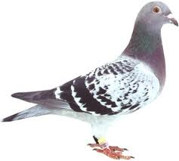
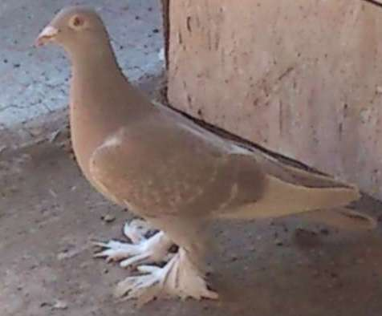
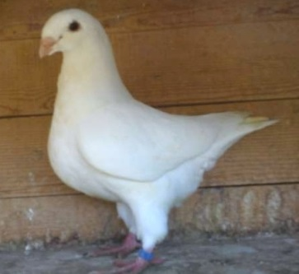
Megoldás: Legfeljebb 11 futamból állt a verseny.
A lehetőségeket táblázatba foglalhatjuk:
 | A 4 galambból álló csapat összetétele:
fehér | 4 | 3 | 3 | 2 | 2 | 2 | 1 | 1 | 1 | 0 | 0
tarka | 0 | 1 | 0 | 2 | 0 | 1 | 3 | 2 | 1 | 2 | 3
vörös | 0 | 0 | 1 | 0 | 2 | 1 | 0 | 1 | 2 | 2 | 1

Slide 52
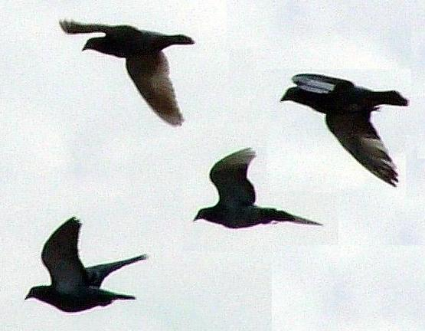
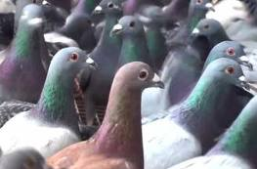
Aktualitás!
A „szárnyas sportolóknak” is rendeznek nemzetközi versenyeket, sőt világbajnokságot és olimpiát is. 2015-ben Magyarország rendezi meg a sportgalamb-olimpiát.

Slide 53
Meghökkentő szövegű – ismerős – feladat
„Kétszer olyan idős vagyok, mint az öcsém volt akkor, amikor én olyan idős voltam, mint amilyen ő most. Éveink számának összege jelenleg 91.
Hány éves voltam, amikor az öcsém született?” /Jánossy Lajos fizikus 1912-1978/
Megoldás: - következtetéssel
- egyenlettel
- számegyenesen

Slide 54
Öcsém
volt
Én
voltam
Öcsém
most
Én
most
Öcsém
volt
0
Öcsém
most
Én
most
Öcsém életkora: 3 egység
Az én életkorom: 4 egység
3 egység + 4 egység = 91 év
7 egység = 91 év 1 egység = 13 év ⇒ Öcsém 3 · 13 év = 39 éves
Én 4 · 13 év = 52 éves
52 év − 39 év = 13 éves voltam, amikor az öcsém született.

Slide 55

Egyebek
Főszereplő egy évszám, a 2013!
Feladatok:
15. Tóni egy dobozba 0-s, 1-es, 2-es és 3-as számkártyákat
rakott, összesen 2013 darabot. Elárulta, hogy a kártyák
harmadán páros szám van, a többi kártyák
huszonketted részén 3-as van.
Legalább hány kártyát kell kivenni a dobozból ahhoz, hogy biztosan ki tudjunk rakni egy
a) 1-re végződő háromjegyű számot?
b) 3-ra végződő négyjegyű számot?

Slide 56
16. A 2013 olyan négyjegyű szám, amelynek számjegykülönböző számok, az utolsó számjegye egyenlő az első három számjegyének összegével, az első számjegye pedig egyenlő a két középső számjegy összegének kétszeresével. Hány ilyen négyjegyű pozitív egész szám van?
Soró Lola egy számsorozatot kezdett el írni. Az első
tagja 2013, második tagja 12. Minden további tagot
úgy képezte, hogy a megelőző tag számjegyei
összegének a dupláját vette, így a harmadik 6, a
negyedik 12 lett.
Melyik természetes szám lesz a sorozat 2013. tagja?
Mennyi az első 2013 tag összege?

Slide 57
18. Ili, Piri és Vali egy hat fős csoportban újfajta számháborúba kezdtek. A lányok számai: Ilié a 3-as,
Pirié a 11-es és Valié a 61-es. Az ellenfél csapatát három fiú alkotta, nekik is különleges számaik voltak. A játékszabály szerint a lányoknak kellett választani a leolvasandó ellenfelek közül olyat, akinek a számát a sajátjával megszorozva, minden fiú-lány pár ugyanannyit kapjon eredményül. Piri hamarosan észrevette, hogy neki azt a fiút kell választani, akinek a száma megegyezik a másik két lány számának szorzatával.
Melyik számokat viselhették a lányok célszemélyei?

Slide 58
Soxorda egy olyan hely, ahol számok többszöröseit lehet megtalálni. Soxi 2013-ban olyan 13 jegyű természetes szám-
okat keres, amelyek 13-ra végződnek és a hét többszörösei.
a) Mennyi lehet a legkisebb ilyen 13 jegyű szám számjegyeinek
összege?
b) Mennyi lehet a legnagyobb ilyen 13 jegyű szám számjegyeinek
összege?
20. Soxorozó egy olyan hely, ahol számok többszöröseit lehet megtalálni. Hexi 2013-ban a hét többszörösei közül azokat a természetes számokat keresi, amelyek 13 jegyűek és 13-ra végződnek.
a) Melyik az a 13 jegyű, 13-ra végződő legkisebb természetes
szám, amely többszöröse hétnek és számjegyeinek összege 13?
b) Melyik az a 13 jegyű, 13-ra végződő legnagyobb természetes szám, amely többszöröse hétnek és számjegyeinek összege 13?

Slide 59
21. Detti és Letti egy számjátékot játszott. Sorsolással
döntötték el, hogy Detti a kezdő. Mondott egy 100-nál
kisebb pozitív egész számot, amihez Letti hozzáadott
valamennyit és csak az eredményt mondta. Majd ehhez
Detti is adott valamennyit és mondta az eredményt és
felváltva így folytatták tovább, egészen 2013-ig.
Szabályuk csak annyi volt, hogy a hallott számhoz
50-nél többet, de legfeljebb 100-at lehetett adni.
E szabály betartásával aki előbb tudta kimondani a
2013-t, az lett a győztes.
a) Melyik játékosnak volt nagyobb esélye a nyerésre?
b) Melyik számmal érdemes kezdeni a játékot?

Slide 60
22. Haladi egy érdekes sorozat tagjait írta le természetes számokkal. A tagokat úgy képezte, hogy mindig a megelőző tag számjegyei összegének a háromszorosát vette, így a második tag 2013, a harmadik 18, a negyedik 27, .... Már a sokadik tagnál tartott, amikor egy hirtelen mozdulattal elszakította a papírlapot, amelyen a sorozat első tagja volt és azt elfújta a szél.
a) Legalább hány jegyű természetes szám lehetett a
sorozat első tagja?
b) Melyik számjegy állhat a sorozat első tagjában a
legnagyobb helyi értéken?

Slide 61
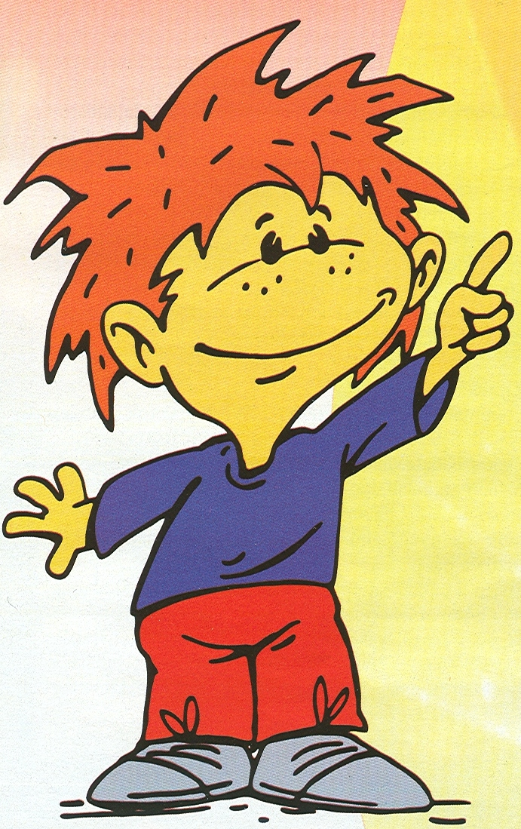
23. Míra furfangosan rájött, hogy milyen számjegyre
végződik a műveletsor eredménye, pedig az összes
hatvány értékét nem is számította ki. Hogyan jött rá?
2²⁰¹³ – 0²⁰¹³ + 1²⁰¹³ – 3²⁰¹³ + (2 + 0 + 1 + 3)²⁰¹³

Slide 62
Hamar Rézi a törtek egyszerűsítéséről annyit jegyzett meg, hogy a számlálóban is és a nevezőben is ugyanazt kell csinálni: keresni kell egy számot és mindkét helyen át kell húzni. Rézi szó szerint meg is csinálta mindezt például a
esetén a 6-tal és ezt kapta: = ,
ahol az egyenlőség igaz is!
Keress más törteket is, amelyek számlálója is és nevezője is kétjegyű szám és hasonló „áthúzással” egyszerűsíthetők !

Slide 63
Lehetőségek:

Slide 64

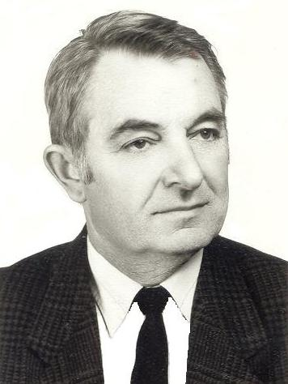
Bonifert Domonkos Nemzetközi Matematikaverseny
www.jgypk.hu/?p=1773

Slide 65

Köszönöm az érdeklődést
és
a megtisztelő figyelmet!
Juhász Nándor
(Szeged)
nandy23j@gmail.com

